Slide 1
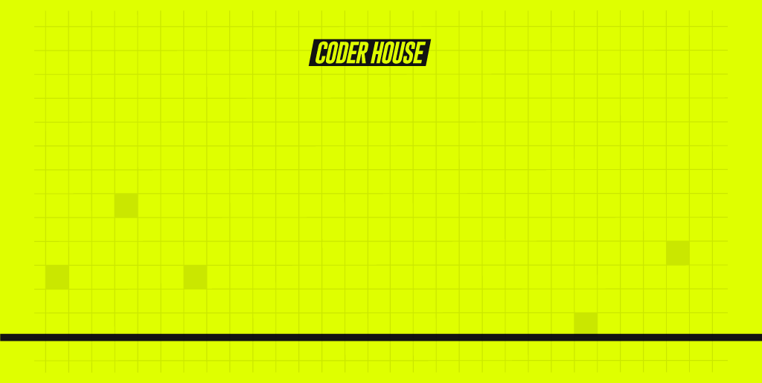
Clase 6. Programación Backend
APLICACIÓN CHAT CON WEBSOCKET
Notes:
Obligatoria siempre

Slide 2


Desarrollar una Aplicación Web chat basada en Websocket
Probar la aplicación de chat en ambiente local y en glitch.com
OBJETIVOS DE LA CLASE

Slide 3

CRONOGRAMA DEL CURSO
Clase 11
Clase 12
Clase 13
Websockets
Aplicación chat con Websockets

Slide 4
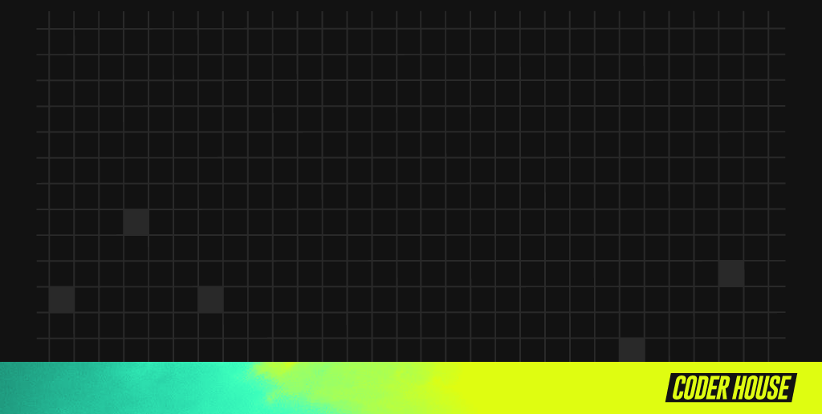
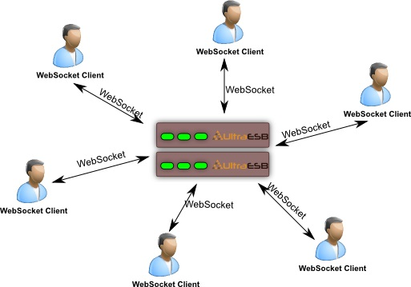
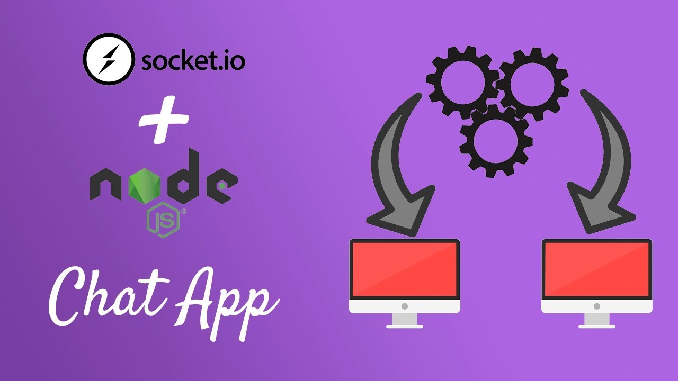
Aplicación chat con Websocket
Fuente: Carlos Azaustre

Slide 5
Recordemos...
Los Websocket son una tecnología que permite una comunicación bidireccional entre cliente y servidor sobre un único socket TCP. En cierta manera es un buen sustituto de HTTP como tecnología para obtener datos del servidor. Dado que no tenemos que pedirlos, el servidor nos los enviará cuando haya nuevos.
Uno de los ejemplos más comunes para aprender a utilizar websocket es desarrollando un chat. Es lo que es lo que veremos en esta clase.
Utilizaremos la librería Socket.io que nos facilita el desarrollo de aplicaciones utilizando Websocket en el cliente y en el servidor.

Slide 6
Configuración del Proyecto:
Iniciando

Slide 7

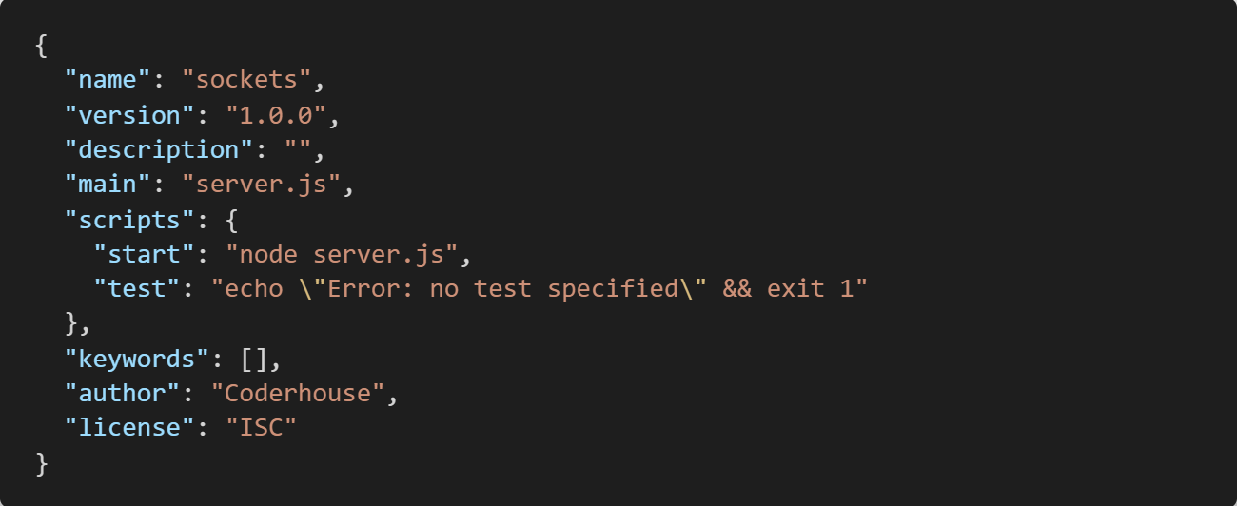
Iniciando la aplicación
Empezamos creando un paquete de Node con npm init -y para generar un package.json con las opciones por defecto.
Además vamos a incluir el script: "start": "node server.js"

Slide 8
Iniciando la aplicación
Ahora crearemos un fichero server.js que será nuestro servidor web. Necesitaremos instalar las librerías express y socket.io que instalamos vía npm: npm install express socket.io
En server.js creamos una aplicación como hicimos para el desafío anterior.

Slide 9
Iniciando la aplicación
Pondremos el servidor a escuchar en localhost con el puerto 8080
httpServer.listen(8080, function() {
console.log('Servidor corriendo en http://localhost:8080');
})
Para probar nuestro chat vamos a tener un array de mensajes de prueba que enviaremos cuando se conecte un cliente web.
const messages = [
{ author: "Juan", text: "¡Hola! ¿Que tal?" },
{ author: "Pedro", text: "¡Muy bien! ¿Y vos?" },
{ author: "Ana", text: "¡Genial!" }
];

Slide 10
Iniciando la aplicación
Ahora necesitamos que el servidor de websocket, el cual tenemos en la variable io, esté atento a que se realice una conexión.
Eso lo logramos con io.on() y pasándole el mensaje connection. Dentro de éste método enviaremos el array de objetos mensaje con el evento ‘messages’
io.on('connection', function(socket) {
console.log('Un cliente se ha conectado');
socket.emit('messages', messages);
});

Slide 11
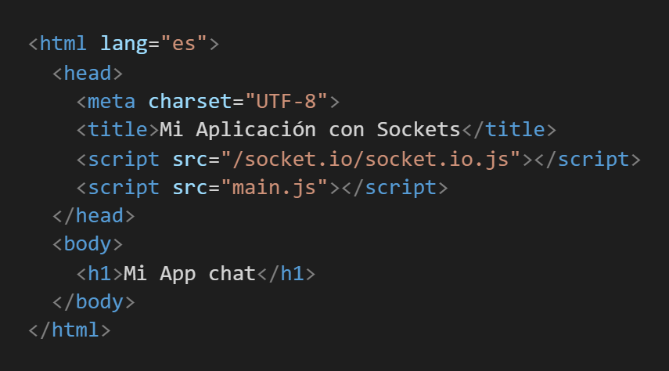
Iniciando la aplicación
Recogeremos el evento messages en el archivo JavaScript de la parte cliente. Luego creamos la parte pública de la aplicación con un index.html y un main.js dentro de la carpeta ‘public’
El index.html enlaza tanto el main.js como el script de socket.io. Recordemos que esta librería funciona tanto en cliente como servidor precisamente para conseguir la conexión bidireccional.

Slide 12
Configuración del Proyecto:
Recibiendo mensajes

Slide 13
Recibiendo mensajes
En main.js (parte cliente) conectamos el cliente con el servidor de websocket que tenemos en http://localhost:8080 y escuchamos el evento messages.
data tendrá el array de mensajes que envía el servidor. En lugar de imprimirlo por consola queremos que se muestre en el HTML, por lo tanto vamos a cambiar algunas cosas.
const socket = io.connect();
socket.on('messages', data => {
console.log(data);
});

Slide 14
Recibiendo mensajes
Primero añadimos un div con el id messages donde pondremos todos los mensajes que lleguen.
Después en nuestro server.js tenemos que indicar cuál es la ruta que tendrán los ficheros estáticos. Lo haremos con el middleware express.static.
Siendo public la carpeta donde tenemos el index.html y el main.js.
data tendrá el array de mensajes que envía el servidor. En lugar de imprimirlo por consola queremos que se muestre en el HTML, por tanto a continuación, vamos a cambiar algunas cosas.
<div id='messages'></div>
app.use(express.static('public'));

Slide 15
Recibiendo mensajes
En main.js del cliente vamos a crear una función que llamaremos render() que se encargará de inyectar los mensajes en el HTML:
Lo que hace esta función es iterar sobre los datos que llegan a través del socket con la función map de JavaScript, y para cada elemento del array rellena una plantilla HTML con el nombre del autor y el texto del mensaje de cada elemento-mensaje.
function render(data) {
const html = data.map((elem, index) => {
return(`<div>
<strong>${elem.author}</strong>:
<em>${elem.text}</em> </div>`)
}).join(" ");
document.getElementById('messages').innerHTML = html;
}
socket.on('messages', function(data) { render(data); });

Slide 16
Volvamos sobre el último paso...
En este último código estamos utilizando los Template Strings del lado del frontend. Escribiendo strings delimitados con el acento invertido podemos prescindir de concatenaciones con el símbolo + y utilizar variables con ${nombre_variable} para incrustarlas dentro del string.
Después usamos el método join, que conecta los elementos del array separados por un espacio.
Por último, cuando el template esté completo lo insertamos en el DOM, dentro del div con id messages

Slide 17
Configuración del Proyecto:
Enviando mensajes

Slide 18
Enviando mensajes
Ahora vamos a enviar desde el frontend mensajes propios al servidor y que este se encargue de que todos los clientes web conectados reciban esos mensajes al instante, sin tener que preguntar si hay nuevos. Para poder enviar mensajes, necesitamos un formulario en nuestro HTML
<form onsubmit="return addMessage(this)">
<input type="text" id="username" placeholder="Tu Nombre" >
<input type="text" id="texto" placeholder="Cuéntanos algo...">
<input type="submit" value="Enviar">
</form>

Slide 19
Volvamos sobre el último paso...
El formulario tendrá dos campos: uno para el nombre del autor y otro para el texto del mensaje, además del botón de submit para enviar.
Lo que no tiene este formulario es un action, ya que eso provocaría que se recargue la página.
Por ello, para saber cuando se envía el formulario utilizaremos el evento onsubmit, que llamará a la función addMessage de la aplicación cliente.

Slide 20
Enviando mensajes
Definamos la función en el fichero public/main.js
La función recoge el valor de los inputs del autor y el texto, y los envía por el socket con el mensaje new-mensaje para que lo escuche el servidor. Por tanto ahora es el momento de escuchar ese evento en el servidor.
function addMessage(e) {
const mensaje = {
author: document.getElementById('username').value,
text: document.getElementById('texto').value
};
socket.emit('new-message', mensaje);
return false;
}

Slide 21
Enviando mensajes
Volvemos a server.js y modificamos
El socket escuchará el evento new-message y cuando llegue traerá con el mismo los datos en data. Lo que haremos será añadir ese nuevo mensaje que nos llega en data al array de messages con el método push.
io.on('connection',socket => {
console.log('Un cliente se ha conectado');
socket.emit('messages', messages);
socket.on('new-message',data => {
messages.push(data);
io.sockets.emit('messages', messages);
});
});

Slide 22
Volvamos sobre el último paso...
Para notificar a los clientes conectados tenemos que avisarles de alguna forma.
Si lo hacemos con socket.emit estamos creando una comunicación 1:1, pero una sala de chat no es así, no es una comunicación privada. Tenemos que notificar a todos los clientes conectados.
Esto lo conseguimos con io.sockets.emit, que notificará a todos los sockets conectados.

Slide 23
Configuración del Proyecto:
Paso final

Slide 24
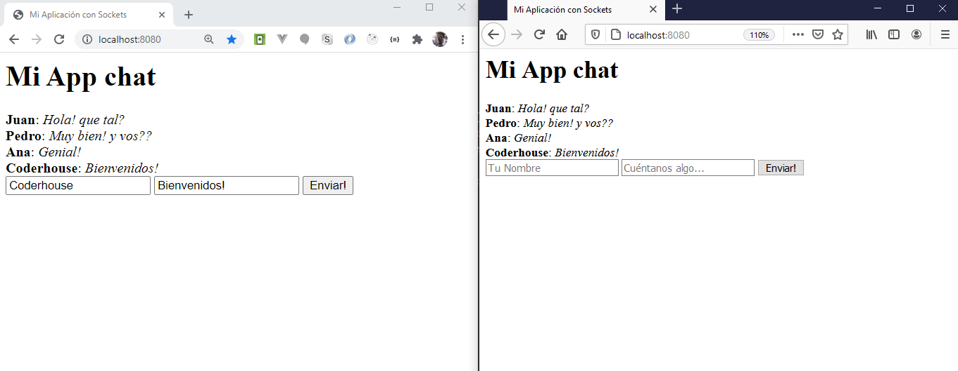
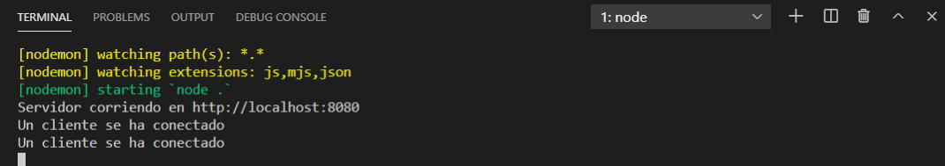
Probando la aplicación de Chat
Si abrimos varios navegadores en la URL http://localhost:8080, podemos ver que la actualización es instantánea.

Slide 25

CHAT COLABORATIVO
Vamos a practicar lo aprendido hasta ahora
Tiempo: 15 minutos

Slide 26
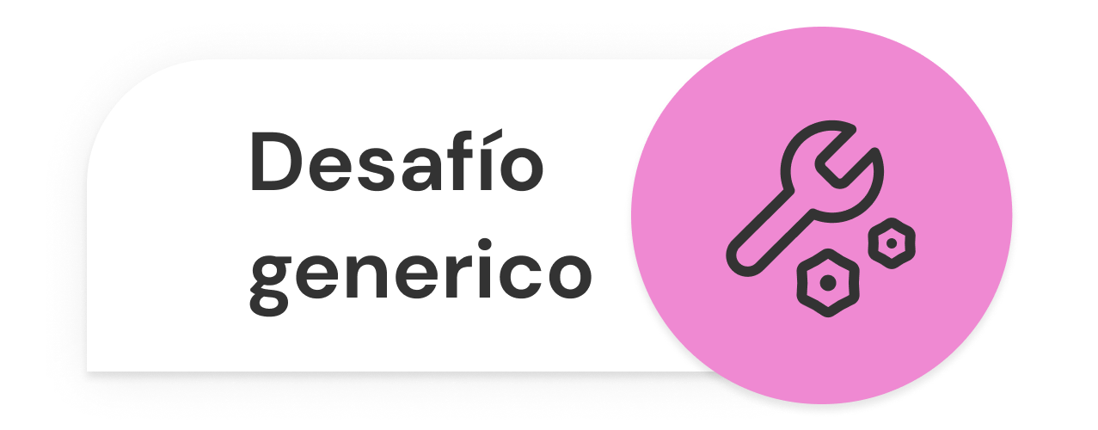
En base a lo desarrollado en clase, realizar una aplicación basada en node.js, express y websocket que permita generar un chat colaborativo entre usuarios conectados.
Cada usuario podrá ingresar su nombre y mensaje a través de un formulario y enviar la información utilizando el canal de websocket.
Los mensajes serán presentados en tiempo real en cada uno de los clientes.
Cuando un usuario nuevo se conecte, recibirá todos los mensajes hasta ahí ingresados.
Los mensajes persistirán en memoria del servidor.
Tiempo: 5 minutos

Slide 27
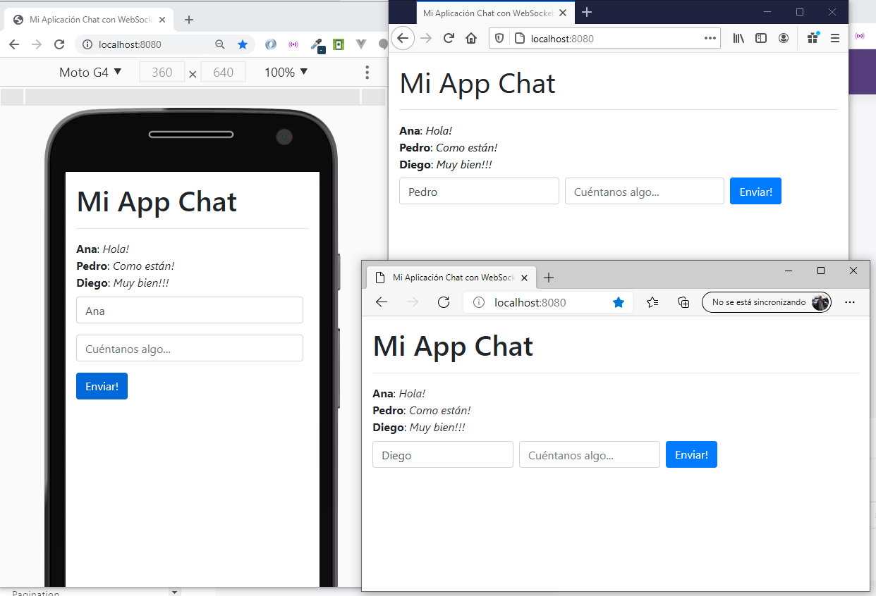

Slide 28
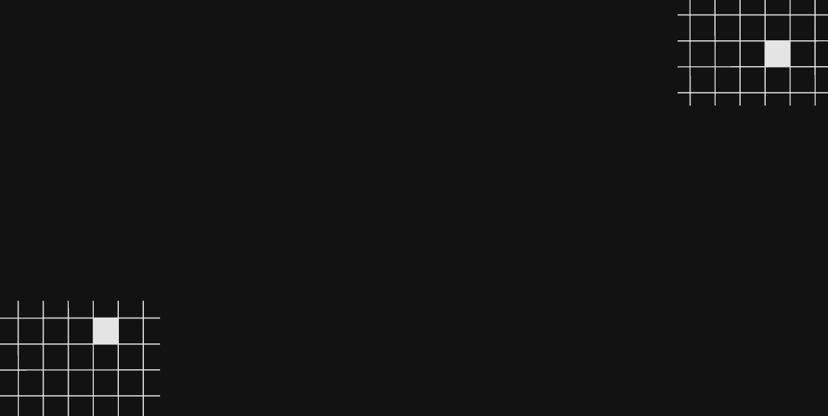
☕
BREAK
¡5/10 MINUTOS Y VOLVEMOS!

Slide 29
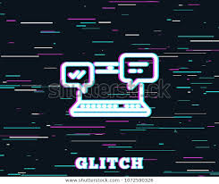

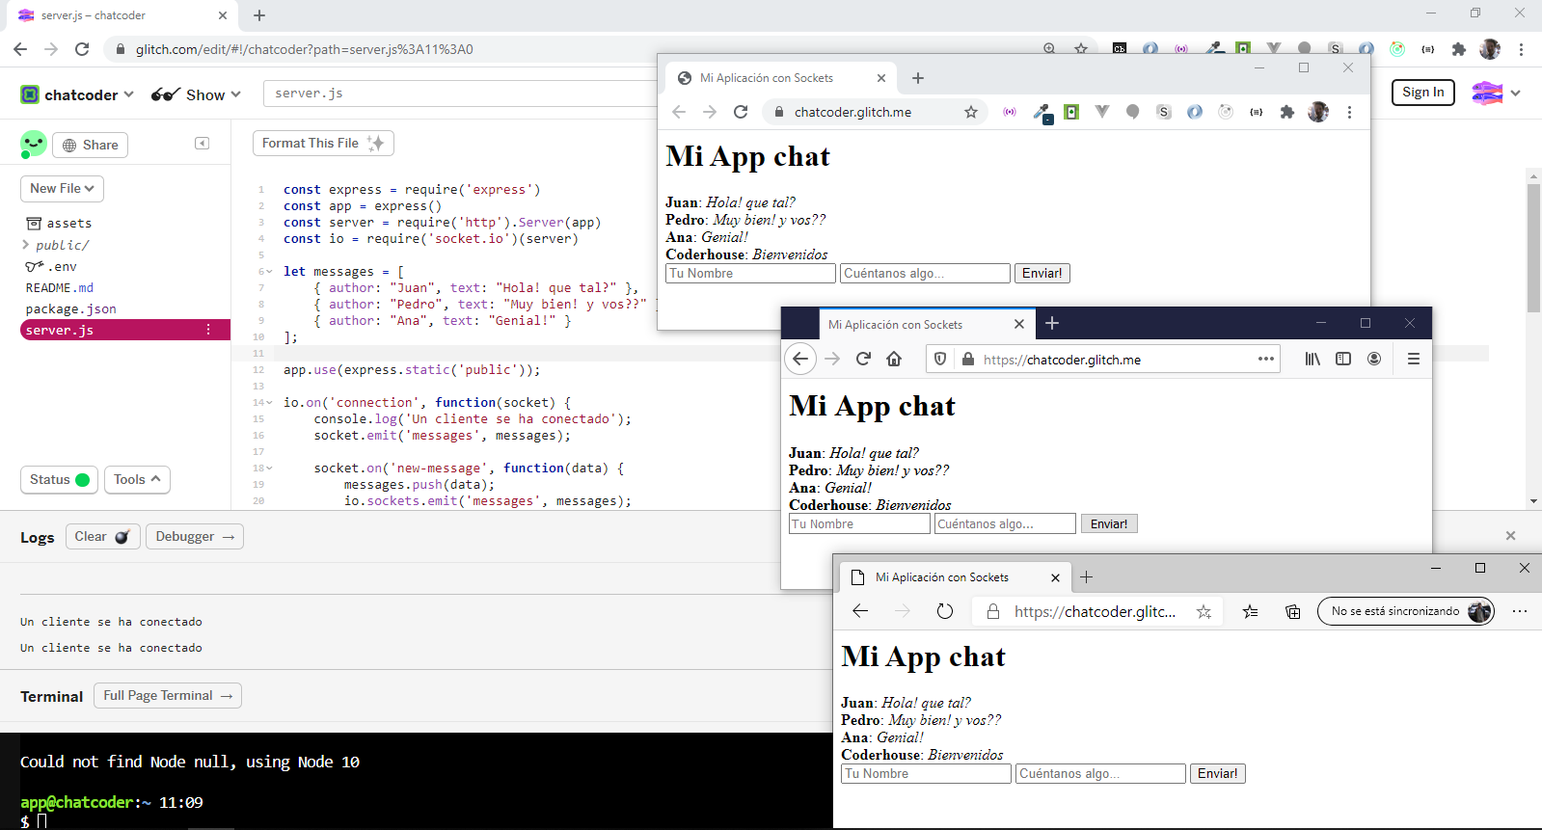
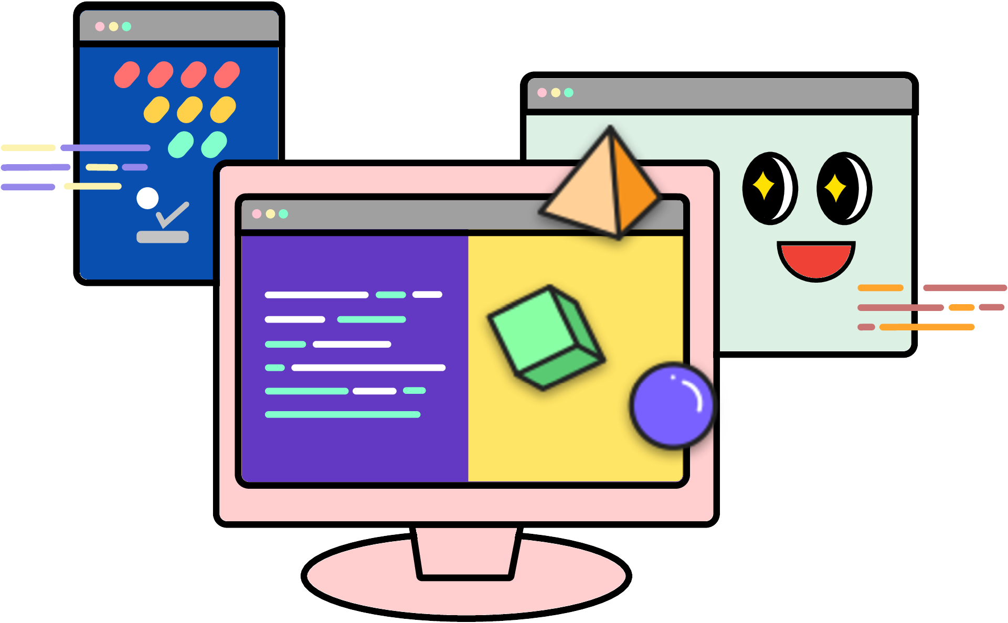
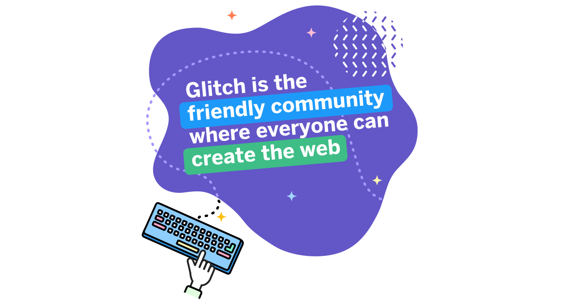
Aplicación de Chat en glitch.com

Slide 30
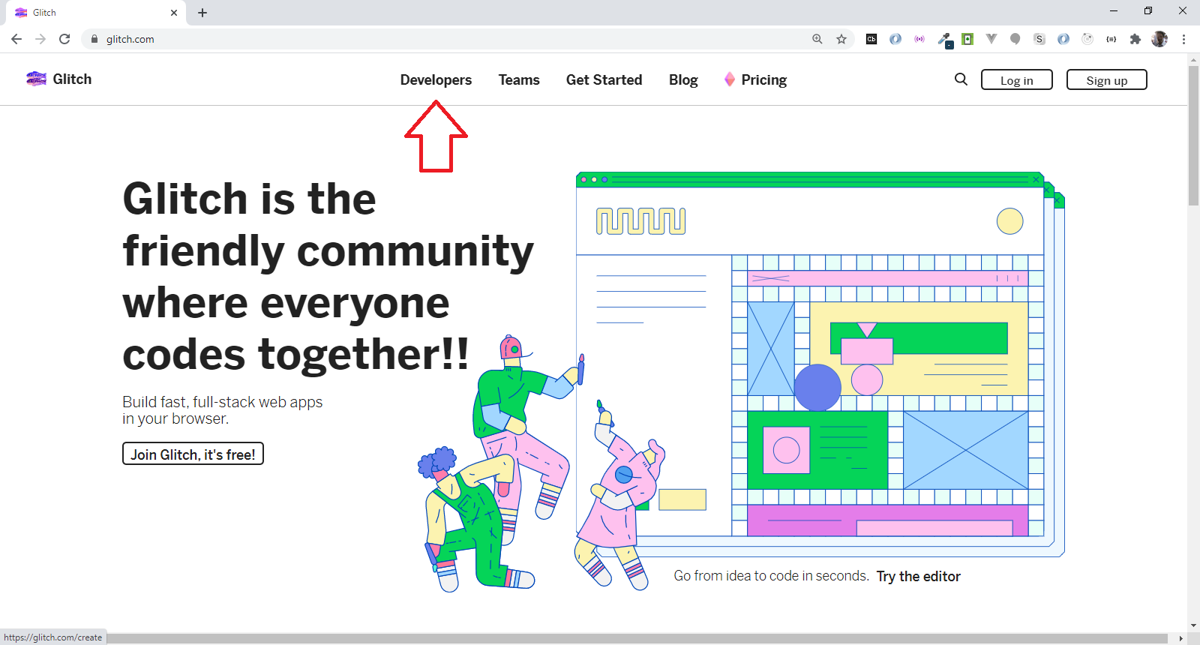

Slide 31
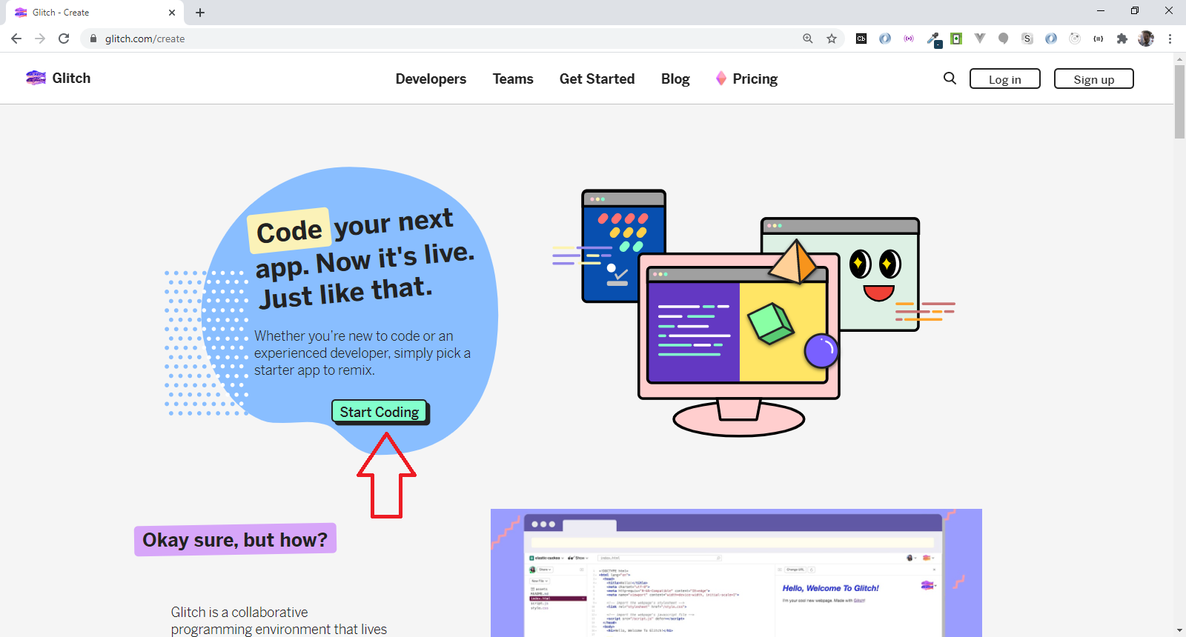

Slide 32
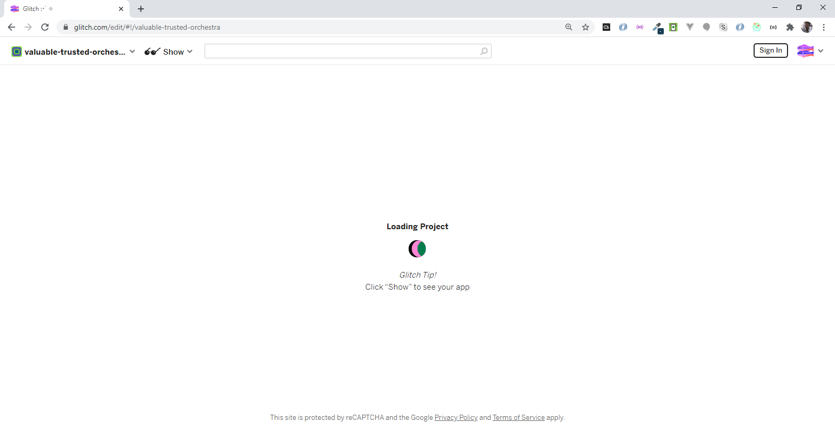

Slide 33
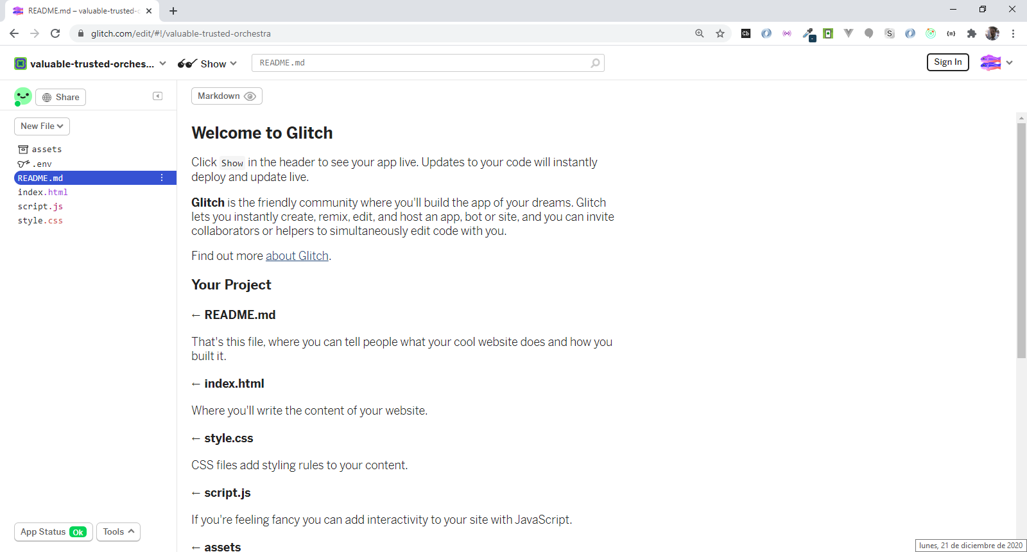

Slide 34
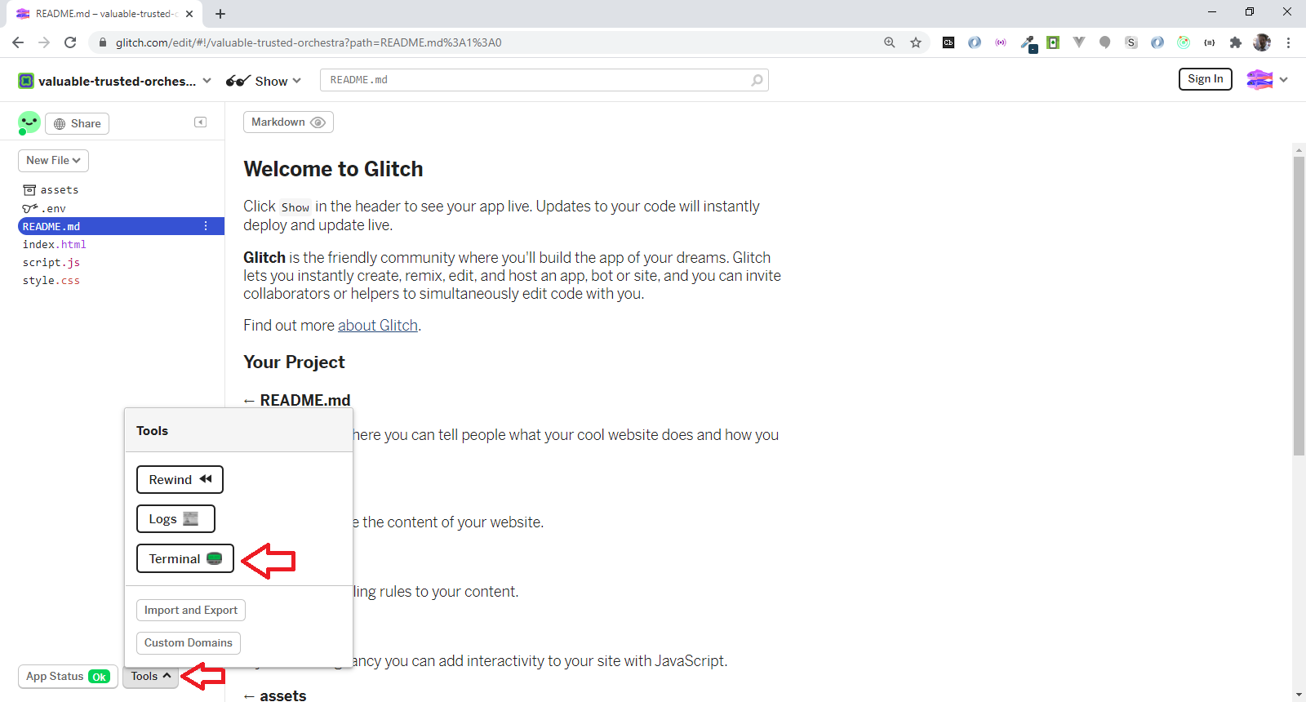

Slide 35
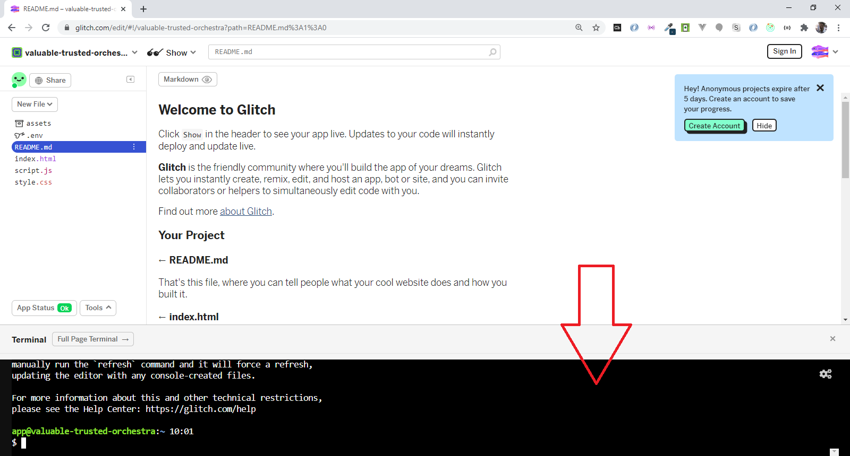

Slide 36
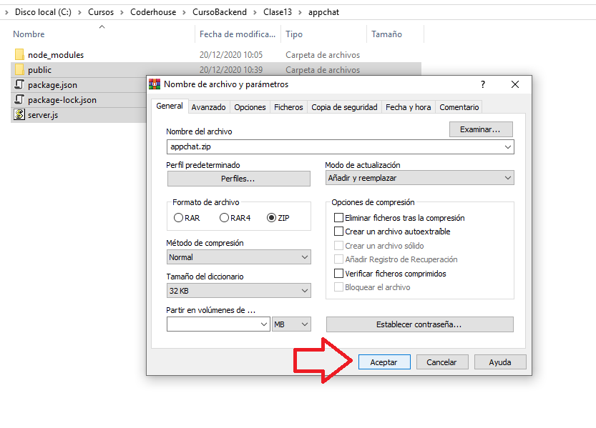

Slide 37
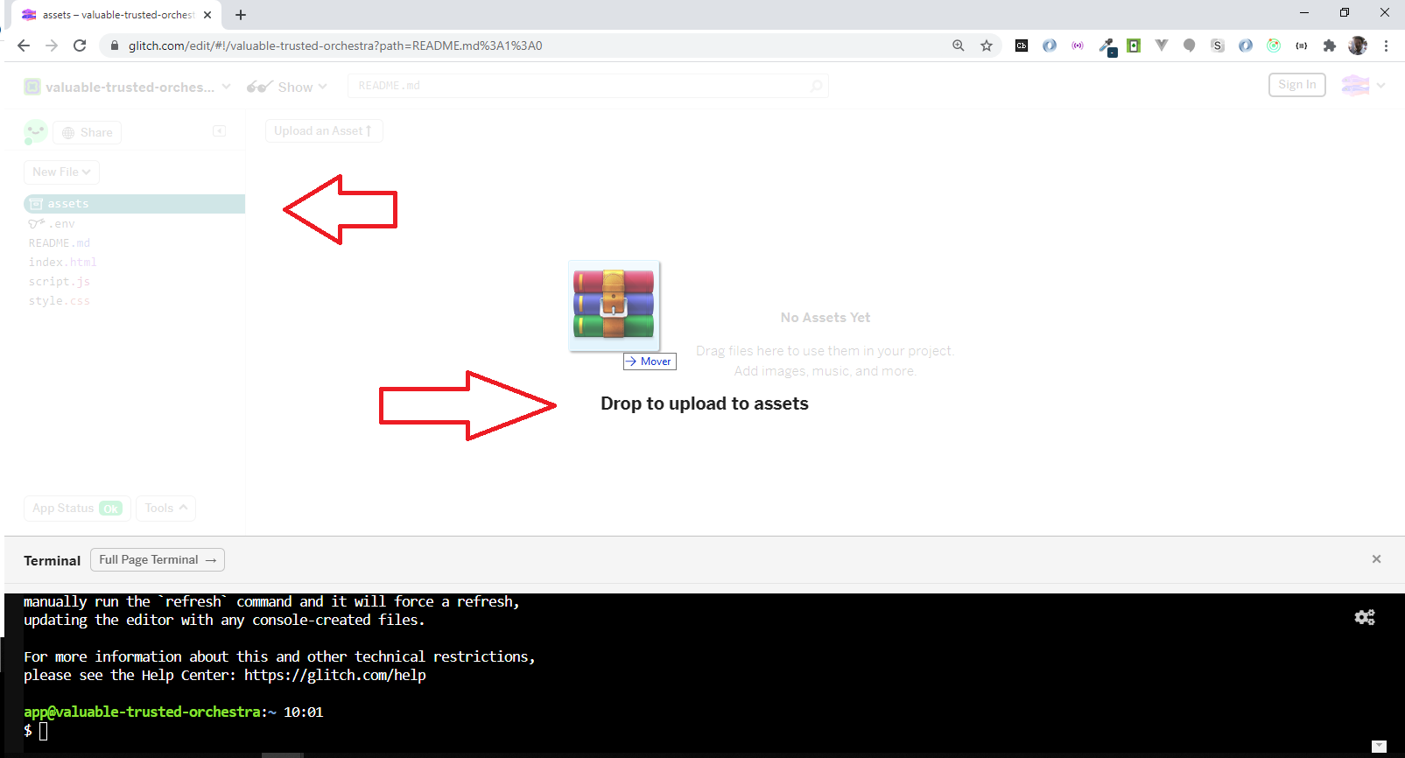

Slide 38
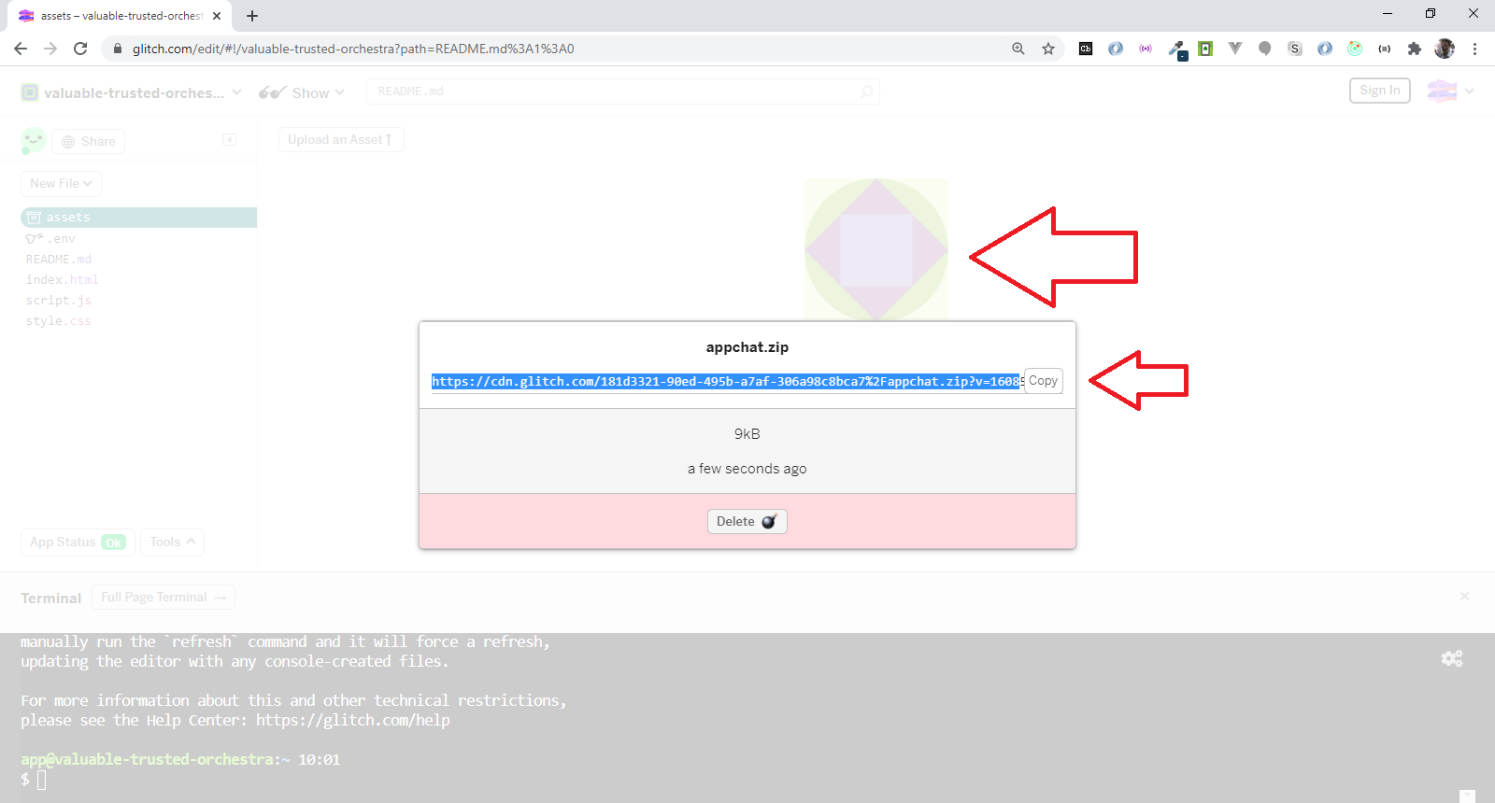

Slide 39
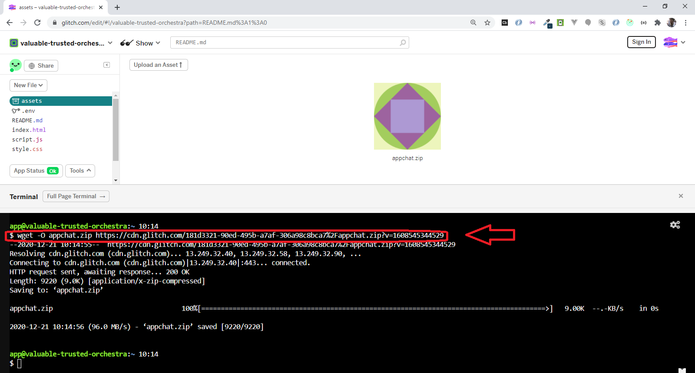

Slide 40
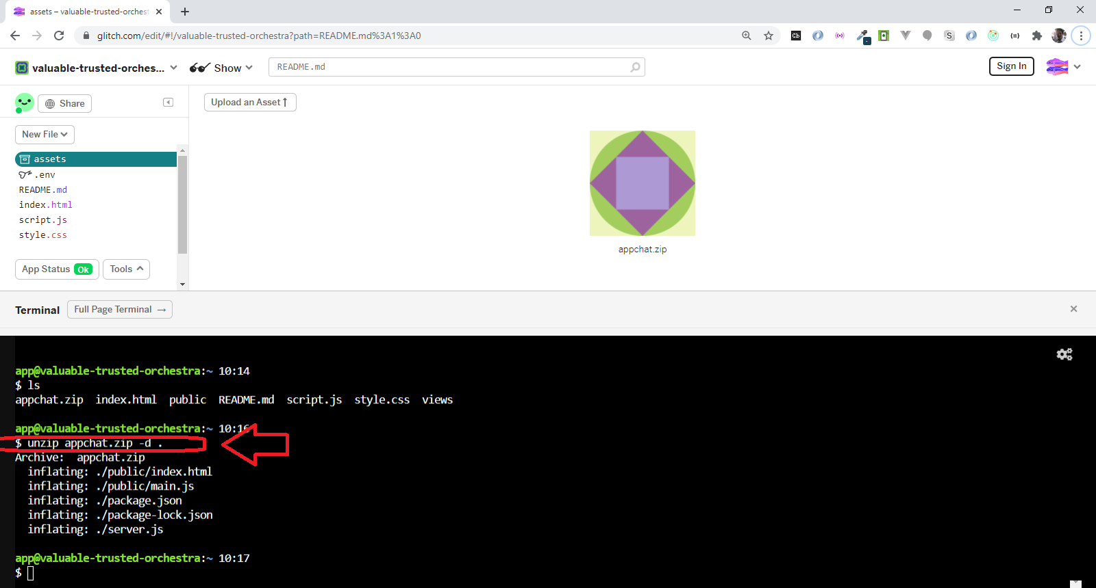

Slide 41
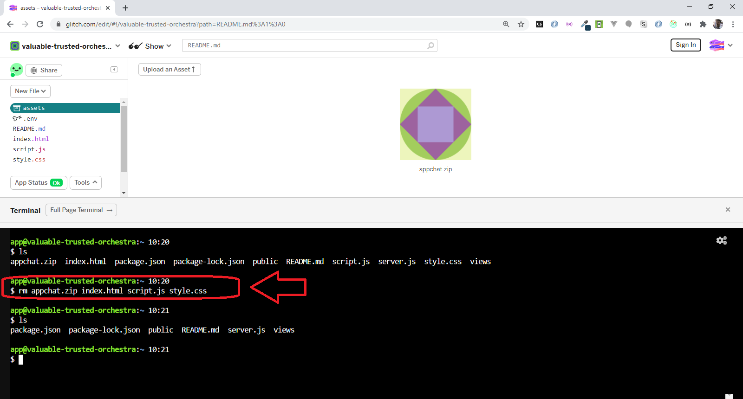

Slide 42
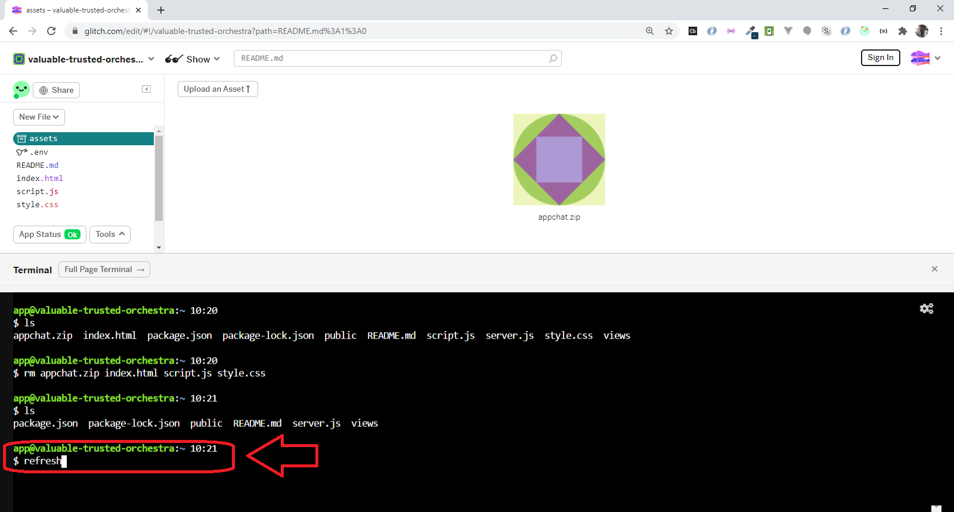

Slide 43
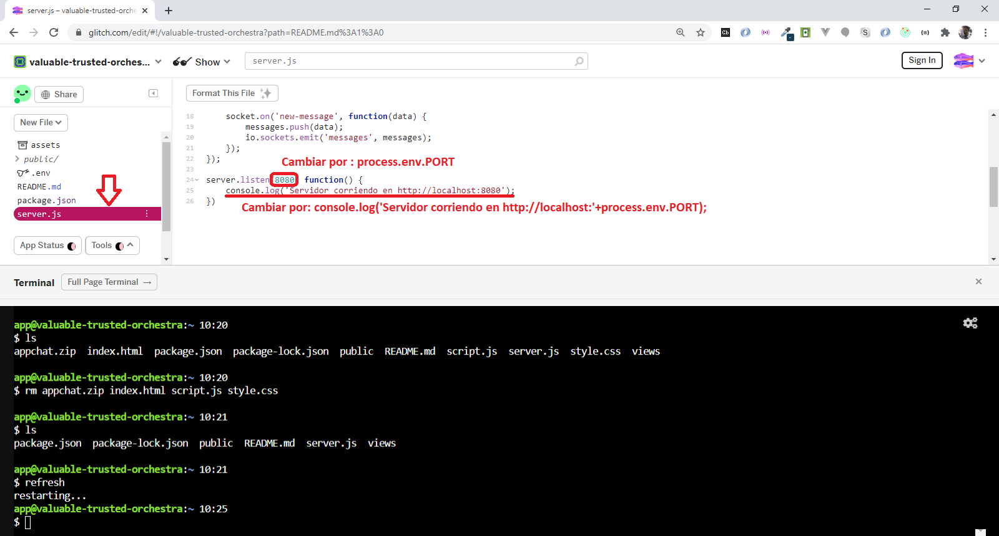

Slide 44
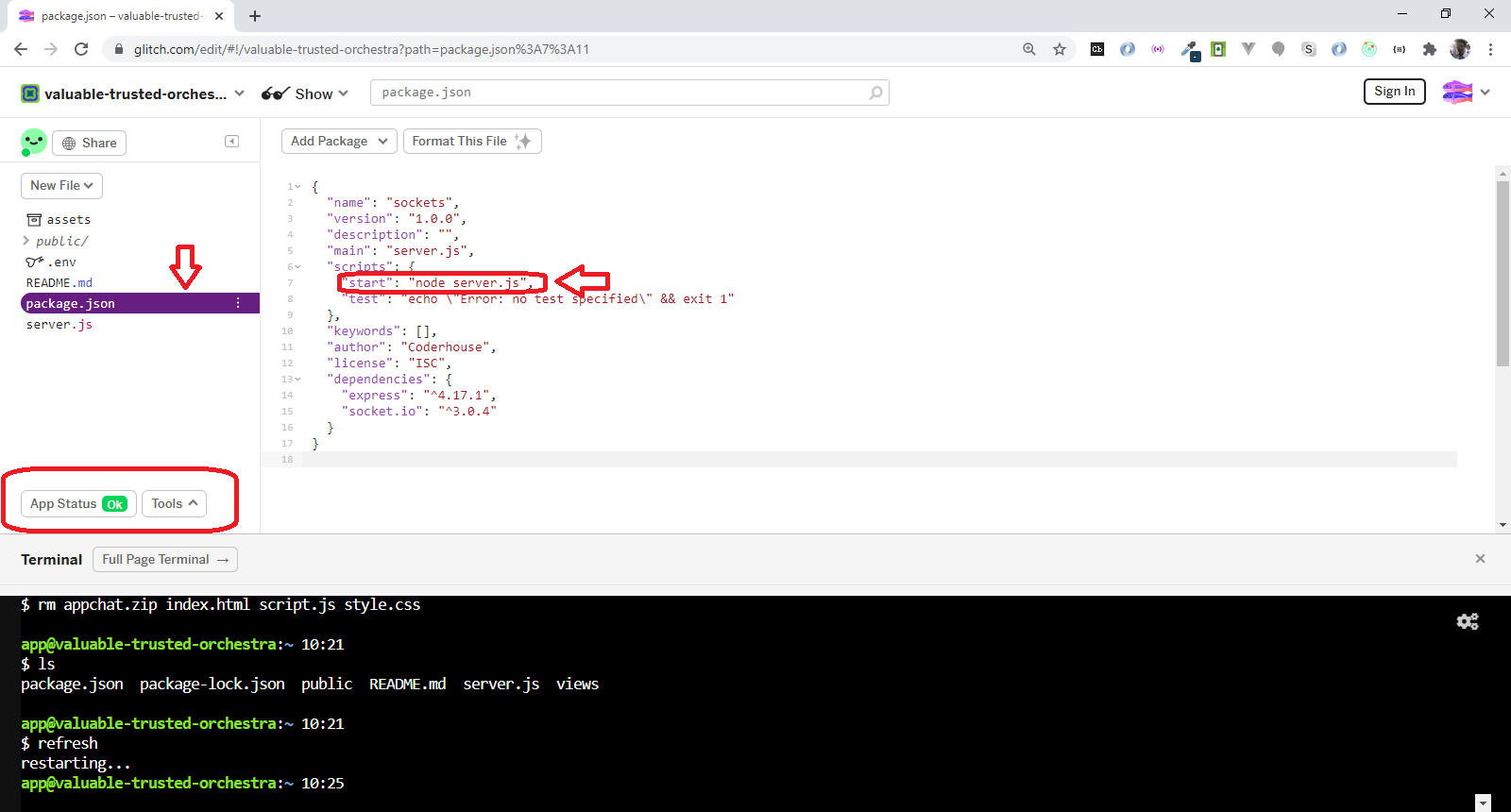

Slide 45
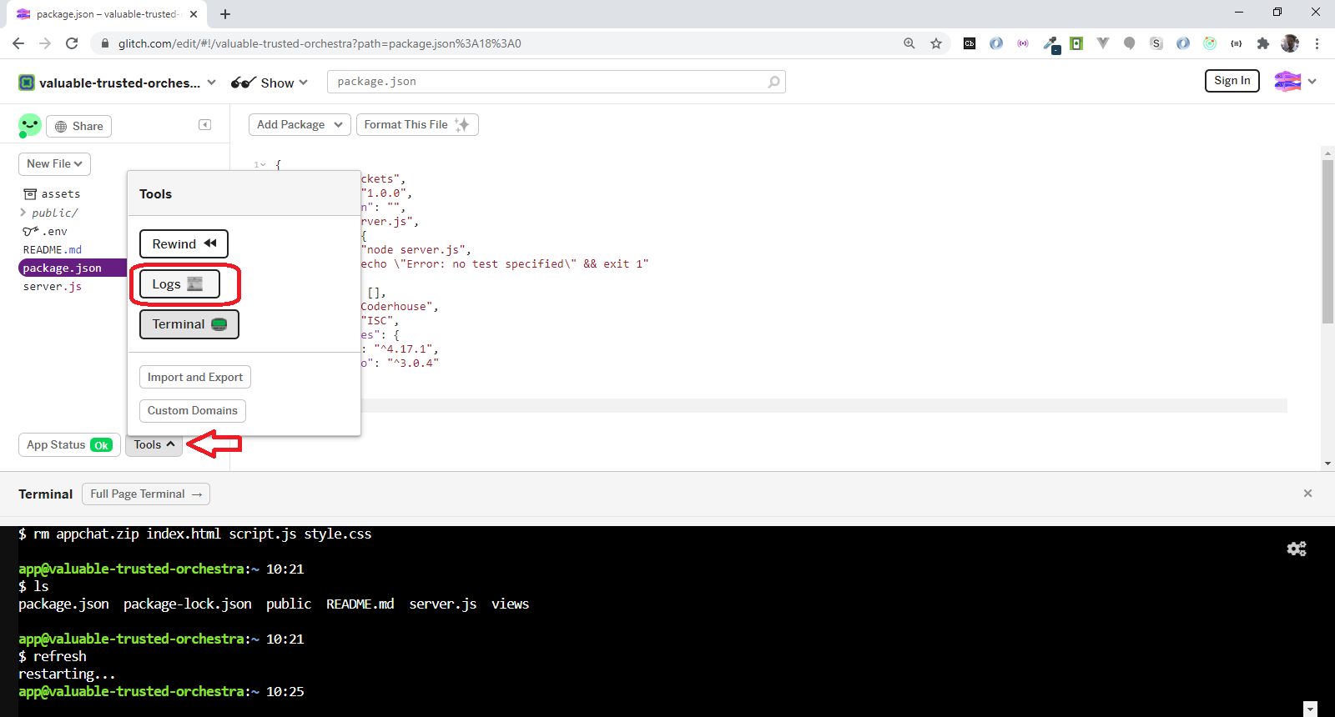

Slide 46
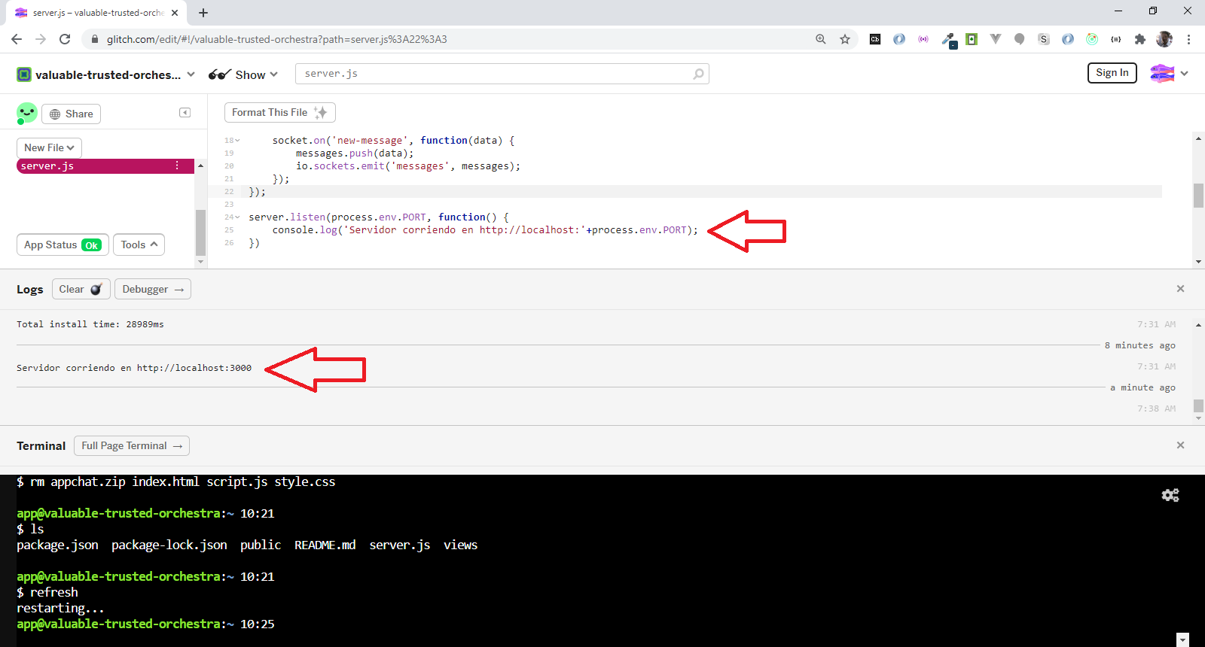

Slide 47
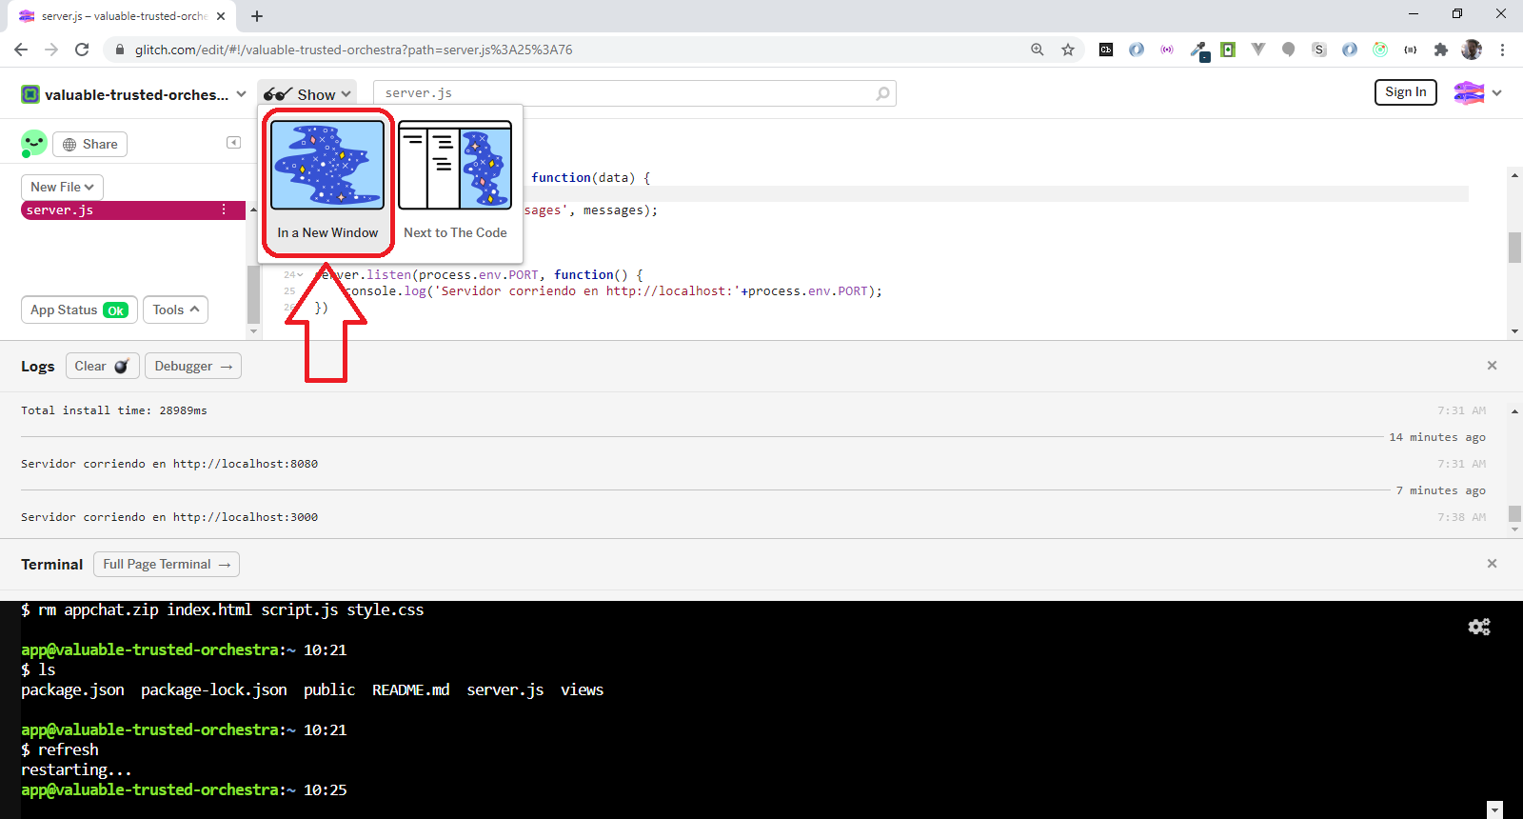

Slide 48
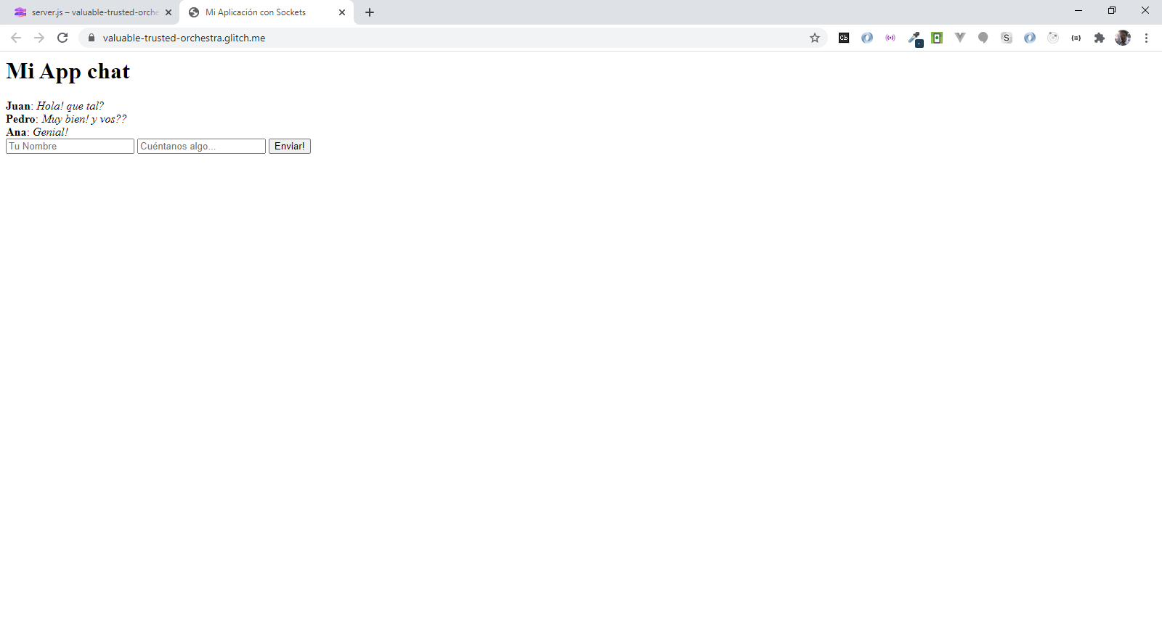

Slide 49
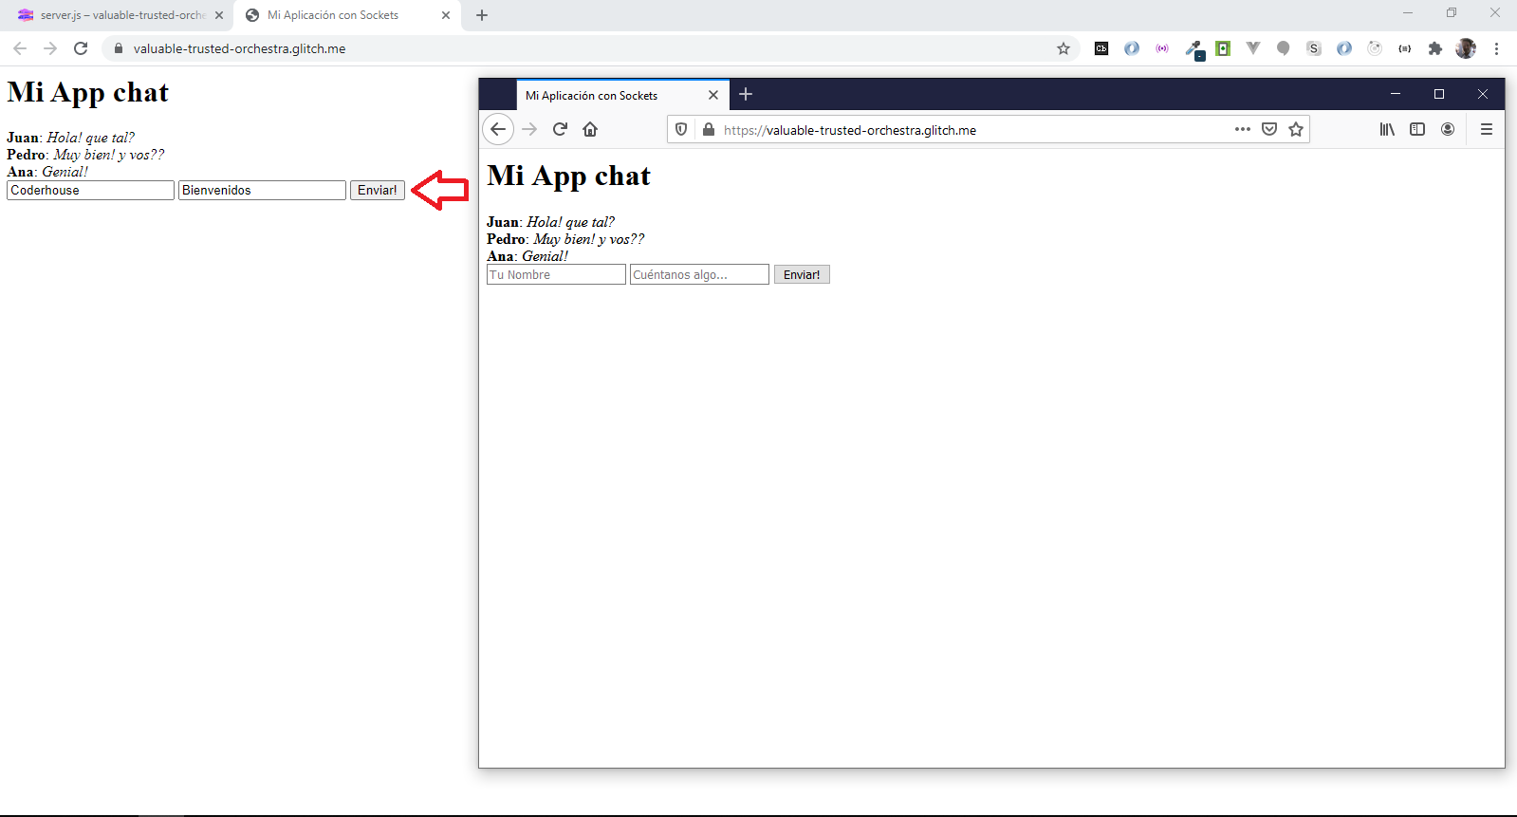

Slide 50
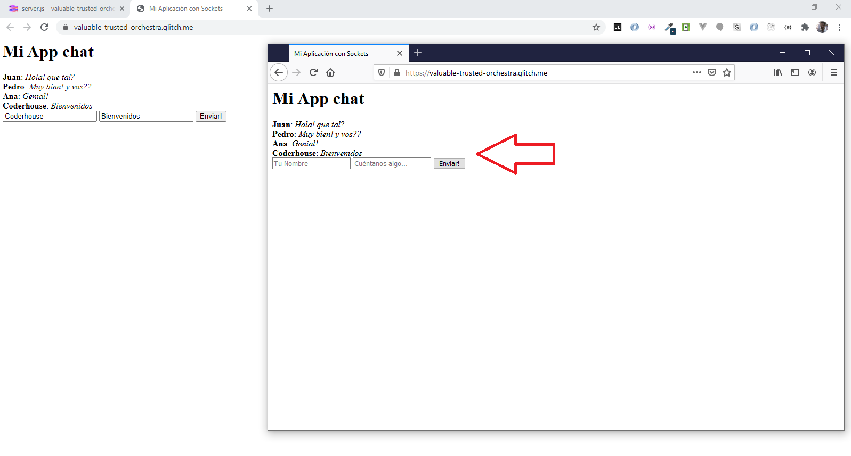

Slide 51
Despliegue en Glitch
Tiempo: 5 minutos

Slide 52
Realizar el despliegue de la aplicación de chat colaborativo realizado en el desafío anterior en la plataforma Glitch.com
Tiempo: 5 minutos

Slide 53

6
WEBSOCKETS

Slide 54
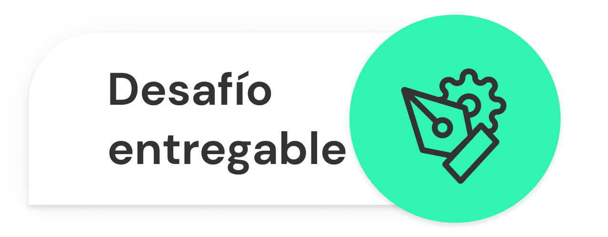
WEBSOCKETS
Formato: link a un repositorio en Github con el proyecto cargado. Sugerencia: no incluir los node_modules
>> Consigna 1: Modificar el último entregable para que disponga de un canal de websocket que permita representar, por debajo del formulario de ingreso, una tabla con la lista de productos en tiempo real. Puede haber varios clientes conectados simultáneamente y en cada uno de ellos se reflejarán los cambios que se realicen en los productos sin necesidad de recargar la vista. Cuando un cliente se conecte, recibirá la lista de productos a representar en la vista. >> Aspectos a incluir en el entregable: Para construir la tabla dinámica con los datos recibidos por websocket utilizar Handlebars en el frontend. Considerar usar archivos públicos para alojar la plantilla vacía, y obtenerla usando la función fetch( ). Recordar que fetch devuelve una promesa.

Slide 55
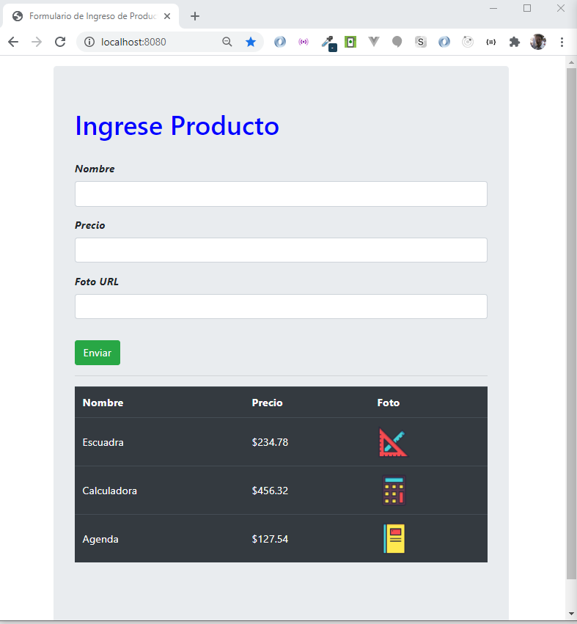

Slide 56
WEBSOCKETS
Formato: link a un repositorio en Github con el proyecto cargado. Sugerencia: no incluir los node_modules
>> Consigna 2: Añadiremos al proyecto un canal de chat entre los clientes y el servidor. >> Aspectos a incluir en el entregable: En la parte inferior del formulario de ingreso se presentará el centro de mensajes almacenados en el servidor, donde figuren los mensajes de todos los usuarios identificados por su email. El formato a representar será: email (texto negrita en azul) [fecha y hora (DD/MM/YYYY HH:MM:SS)](texto normal en marrón) : mensaje (texto italic en verde) Además incorporar dos elementos de entrada: uno para que el usuario ingrese su email (obligatorio para poder utilizar el chat) y otro para ingresar mensajes y enviarlos mediante un botón. Los mensajes deben persistir en el servidor en un archivo (ver segundo entregable).

Slide 57
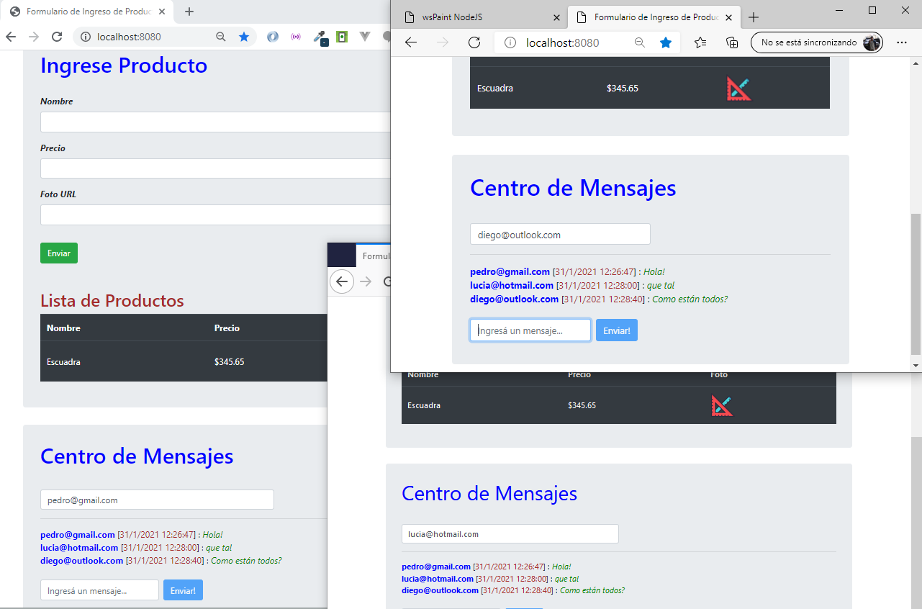

Slide 58

¿PREGUNTAS?

Slide 59
¡MUCHAS GRACIAS!
Resumen de lo visto en clase hoy:
-Implementación en Node.js
-Despliegue en Glitch

Slide 60

OPINA Y VALORA ESTA CLASE

Slide 61
#DEMOCRATIZANDOLAEDUCACIÓN

